Slide 1
符号运算功能
MATLAB本身并不能进行符号运算，它引入了以MAPLE为内核的符号计算引擎，开发出了在MATLAB环境中实现符号计算的工具包Symbolic Math Toolbox，含在MATLAB 5.0以上版本中。
１、符号的创建与使用
在使用一个符号前，必须用sys或sysm命令创建它。例如
>>sym(‘a’); syms b c d;
创建了符号a,b,c,d，sym命令一次只能建立一个符号，syms能建立多个，可以通过下面的函数建立实型变量及取消变量的实数类型。
>>syms x y real % 或 sym(‘x’,’real’);sym(‘y’,’real’)
>>syms x unreal % 或 sym(‘x’,’unreal’);
可用sym(expression,’type’)将数值转化为符号表达式。例如
>>r=(sqrt(2)+1)/2;sym(r,’f’)
ans ='1.3504f333f9de6'*2^(0) % 浮点表示形式

Slide 2
>>sym(1.23,’r’) %这是默认形式，等价于sym(1.23)
ans = 123/100 % 有理数形式
>>sym(1.23,’e’) %有理数形式，同时返回理论表达式
ans = 123/100-2*eps/25 %与实际计算的差
>>digits(30);sym(pi,’d’); %返回十进制小数
ans = 3.14159265358979311599796346854
sym命令的另一个用途是将将一个数值矩阵转换成一个符号矩阵形式，例如
>>a=[1.2 3.4;5.6 7.8];a=sym(a)
a = [ 6/5, 17/5]
[ 28/5, 39/5]
一个符号不用时，可以用clear命令将之清除内存。
>>syms x y z; clear a b f
>>a=x^2+y^2+z^2; b=x*sin(y+z)
>>f=sym(‘f(x)’) % 建立了一个抽象函数f(x)
>>df=(subs(f,’x’,’x+h’)-f)/’h’ %建立一阶差分
另外，符号变量所引出的变量如df还是符号。

Slide 3
２、任意精度的数学运算
在Symbolic Math Toolbox中有三种不同的算术运算类型，分别是：
●数值类型 MATLAB中的浮点算术运算；
●有理数类型 MAPLE中的精确符号运算；
●VPA类型 MAPLE中的任意精度算术运算。
例如，下面是MATLAB的三种不同运算类型。
>>format long; 1/2+1/3
ans = 0.83333333333333
>>sym(1/2)+1/3
ans = 5/6
>>digits(30);vpa(1/2+1/3,30)
ans = % 其默认形式为vpa(n)由digits(n)确定
.833333333333333333333333333333
>>a=[exp(1) sin(2);log(3) tan(4)];digits(4);b=vpa(a)
b = % b现在是一个浮点数矩阵
[ 2.718, .9093]
[ 1.099, 1.158]
>>double(ans)
ans = 5/6

Slide 4
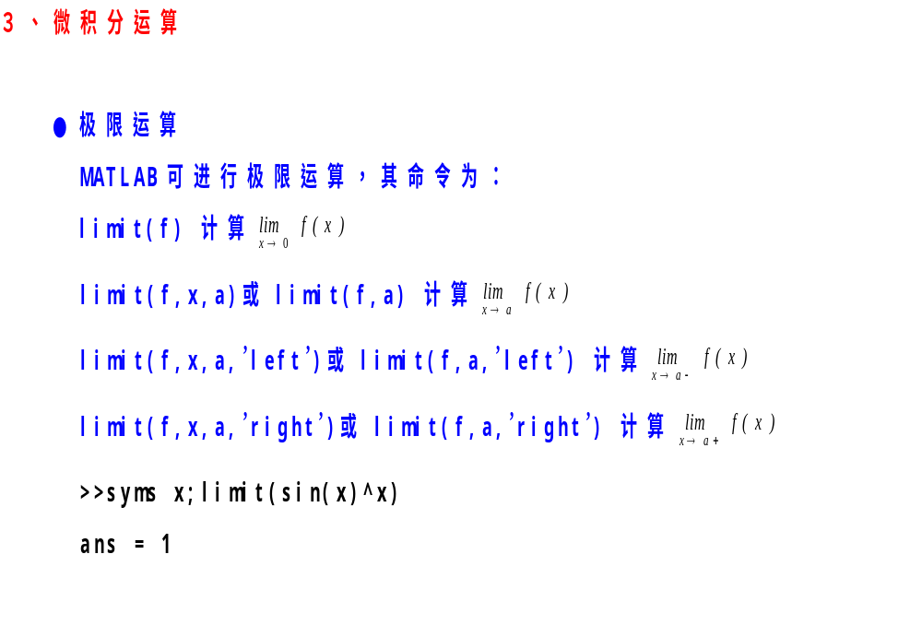

Slide 5
●微分运算
diff(f)或diff(f,x) 求f(x)的一阶导数
diff(f,n)或diff(f,x,n)求f(x)的n阶导数
另外，diff函数可作用到矩阵的每一个元素上。
>>syms x;diff(x*atan(x))
ans =
atan(x)+x/(1+x^2)
>>diff(x*atan(x),x,2);simple(ans)
ans =
2/(1+x^2)^2

Slide 6
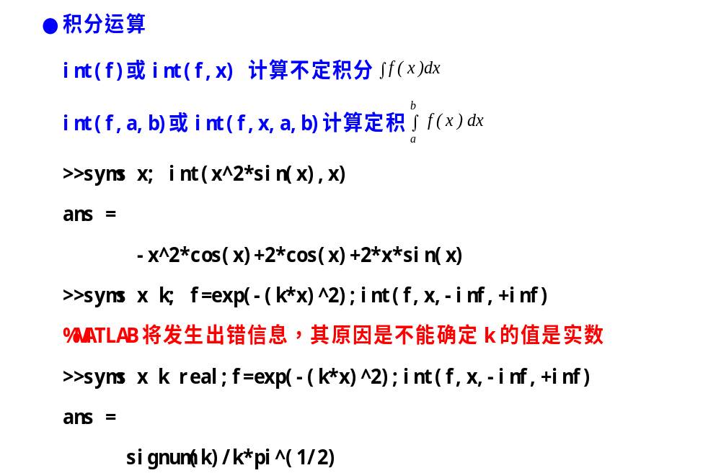

Slide 7
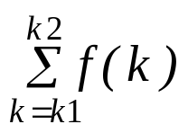
●符号求和
对列向量或矩阵，MATLAB数值求和的命令是sum。
>>a=[1 2 3 4];sum(a)
ans =
10
>>b=[1 2 3;3 4 5];sum(b)
ans =
4 6 8
符号求和由symsum(f(k),k1,k2)或symsum(f(k),k,k1,k2)给出，它计算符号和 。
>>symsum(1/k^2,1,inf)
ans =
1/6*pi^2
>>symsum((-1)^(k-1)/k,1,inf)
ans =
log(2)

Slide 8
●泰勒级数展开
taylor(f,n)求f(x)在x=0处的n阶taylor级数展开式
taylor(f,n,x0)求f(x)在x=x0处的n阶taylor展开式
与mathematica不同，它的展开式不含有高阶无穷小项。
●微分方程求解
MATLAB解方程时，一般将t作为缺省变量，下面用实例形式给出微分方程的求解方法。
>>dsolve(‘Dy=2*t*y’)
ans =
C1*exp(t^2)
>>dsolve('D2y=cos(2*x)-y','y(0)=1','Dy(0)=0','x');
>>simple(ans)
ans =
-1/3*cos(2*x)+4/3*cos(x)

Slide 9
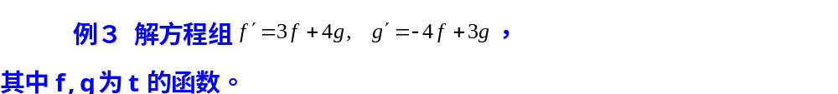
>>s=dsolve('Df=3*f+4*g','Dg=-4*f+3*g')
s = %其计算结果锁定在结构s中
f: [1x1 sym]
g: [1x1 sym]
>>s.f
ans =
exp(3*t)*(cos(4*t)*C1+sin(4*t)*C2)
>>s.g
ans =
-exp(3*t)*(sin(4*t)*C1-cos(4*t)*C2)

Slide 10
３、初等代数运算
下面是一些最基本的初等代数运算，其中，simple simplify是两个我们常常用到的命令。
pretty(f) 用排版形式输出表达式f
collect(f,x)或collect(f) 以x为变量，将相同幂次合并在一起
expand(f) 展开表达式中的乘积或正整数幂
factor(f) 从表达式中提取公因子
simplify(f) 对表达式进行化简
simple(f) 返回表达式f的最短表达式
solve('eqn1','eqn2',...,'eqnN')以默认变量解方程组
solve('eqn1','eqn2',...,'eqnN','var1,var2,...,varN') 以var1，var2…varN为变量解方程组。

Slide 11
>>syms x y;f=x^3+y*x^3-3*x+a*x+2;collect(f,x)
ans = (y+1)*x^3+(-3+a)*x+2
>>pretty(ans)
ans= (y + 1) x³ + (-3 + a) x + 2
>>syms x; f= x^3-6*x^2+11*x-6; g=factor(f)
g = (x-1)*(x-2)*(x-3)
>>syms x y; expand((x+y)^4)
ans = x^4+4*y*x^3+6*x^2*y^2+4*x*y^3+y^4
>>syms x;simplify(sin(x)^2+cos(x)^2)
ans = 1
>>syms x y;simple(sin(x)*cos(y)+cos(x)*sin(y))
ans = sin(x+y)
>>d=solve(‘a1*x+b1*y=c1’,’a2*x+b2*y=c2’)
d =
x: [1x1 sym]
y: [1x1 sym]

Slide 12
>>d.x
ans = -(b2*c1-c2*b1)/(-a1*b2+b1*a2)
>>d.y
ans = (-a1*c2+c1*a2)/(-a1*b2+b1*a2)
>>solve(x^3-2*x+1=0,x)
ans =
[ 1 ]
[ 1/2*5^(1/2)-1/2]
[ -1/2-1/2*5^(1/2)]
>>syms x,y;f=x^2+y^2-4;g=exp(x)+y-2;s=solve(f,g)
s =
x: [1x1 sym]
y: [1x1 sym]
>>s.x
ans = -1.1032253
>>s.y
ans = -exp(-1.1032253)+2

Slide 13
４、线性代数运算
在MATLAB中，符号对象的代数运算与我们前面所介绍的代数运算是一致的，因此这里只使用一些例子来说明。
>>syms a b c d;A=[a b;c d];B=[2*a 3*b;4*c 5*d];C=2*A-B
C = [ 0, -b]
[ -2*c, -3*d]
>>D=B*C
D = [ -6*b*c, -2*a*b-9*b*d]
[ -10*d*c, -4*b*c-15*d^2]
>>det(D)
ans = 24*b^2*c^2-20*d*c*a*b
>>C^2*inv(A)
ans = [ c^2*d/(d*a-b*c), -c^2*b/(d*a-b*c)]
[ -c^3/(d*a-b*c), c^2*a/(d*a-b*c)]
>>C(1,2)=0;null(C)
ans = [ -3/2/c*d]
[ 1]

Slide 14
>>[V,X]=eig(C)
V =
[ 0, -3/2/c*d]
[ 1, 1]
X =
[ -3*d, 0]
[ 0, 0]
>>poly(A) % 求矩阵Ａ的特征多项式
ans =
x^2-x*d-a*x+a*d-b*c
在MATLAB中，subs是一个替换命令，可用它来替换变量的值或者计算某个符号表达式的值。
>>a=1.1;b=2.2;c=3.3;d=4.4;F=subs(A);digits(3);vpa(det(F))
ans =
-2.42

